Slide 1
SỰ CHUYỂN THỂ
CỦA CÁC CHẤT
GV: Nguyễn Thanh Tú

Slide 2
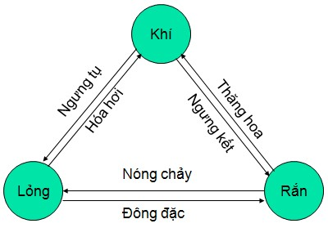

Slide 3
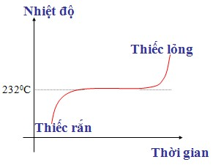
Sự nóng chảy

Slide 4
Mỗi chất rắn kết tinh (ứng với một cấu trúc tinh thể) có một nhiệt độ nóng chảy không đổi xác định ở mỗi áp suất cho trước.
Các chất rắn vô định hình (thủy tinh, nhựa dẻo, sáp nến,...) không có nhiệt độ nóng chảy xác định.

Slide 5
Chất rắn | Nhiệt độ nóng chảy t_{c} (ºC)
Niken Sắt Thép Đồng đỏ Vàng Bạc Nhôm Chì Thiếc Nước đá | 1 452 1 530 1 300 1 083 1 063 960 659 327 232 0

Slide 6
Nhiệt nóng chảy
Q = λm
λ [J/kg]: nhiệt nóng chảy riêng
Q [J]: nhiệt nóng chảy: nhiệt lượng cung cấp cho vật có khối lượng m [kg] để chuyển hoàn toàn từ rắn sang lỏng

Slide 7
Chất rắn | λ (J/kg)
Nước đá Nhôm Sắt Chì Bạc Vàng Thiếc | 3,33.10⁵ 3,97.10⁵ 2,72.10⁵ 0,25.10⁵ 0,88.10⁵ 0,64.10⁵ 0,59.10⁵

Slide 8
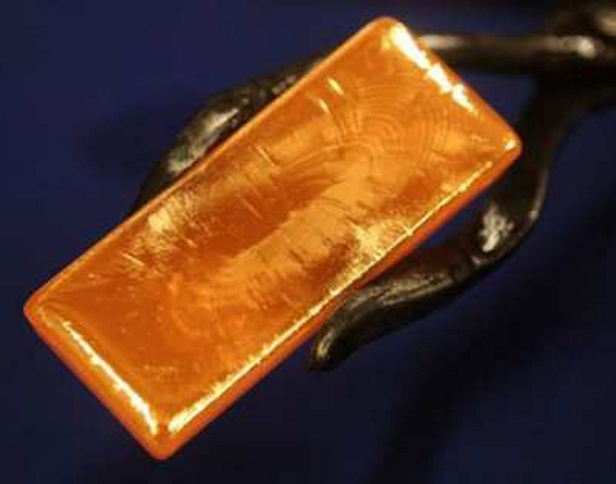
VD 01
Một lượng vàng cần cung cấp nhiệt lượng bao nhiêu calo để chuyển hoàn toàn từ thể rắn sang lỏng ở nhiệt độ nóng chảy của nó?
1 lượng = 37,5 g
1 J = 0,24 cal
Notes:
576 cal
573,37 cal

Slide 9
Nhiệt độ
H₂O
100 ºC
0 ºC
Thời gian

Slide 10
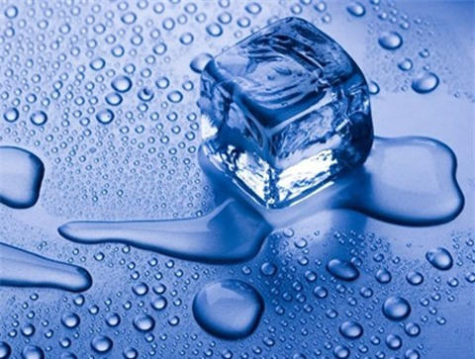
VD 02
Tính nhiệt lượng cần cung cấp cho 12 kg nước đá ở 0ºC để nó chuyển thành nước ở 80ºC. Nhiệt nóng chảy riêng của nước đá là 3,33.10⁵ J/kg và nhiệt dung riêng của nước là 4180 J/(kg.K).
Notes:
8 008 800 J

Slide 11
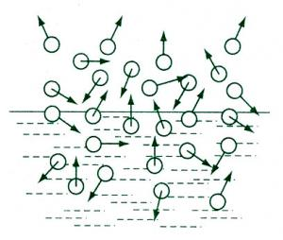
Sự bay hơi

Slide 12
Nhiệt hóa hơi
Q = Lm
L [J/kg]: nhiệt hóa hơi riêng
Q [J]: nhiệt hóa hơi: nhiệt lượng đã cung cấp cho chất lỏng có khối lượng m [kg] để chuyển hoàn toàn từ lỏng sang khí.

Slide 13
Chất lỏng | L (J/kg)
Nước Amôniac Rượu Ête Thủy ngân | 2,3.10⁶ 1,4.10⁶ 0,9.10⁶ 0,4.10⁶ 0,3.10⁶

Slide 14
VD 03
Phải cung cấp 2 kcal để hóa hơi hoàn toàn một lượng nước từ lỏng thành khí ở 100ºC.
Khối lượng của khối nước đó là bao nhiêu?
Nhiệt hóa hơi riêng của nước là 2,3.10⁶ J/kg.
Notes:
3,64.10⁻³ kg

Slide 15
VD 04
Xác định lượng nhiệt tối thiểu để làm bốc hơi 4 500 lít nước ở 100 ºC.
Khối lượng riêng của nước là D = 1 kg/L.
Nhiệt hóa hơi riêng của nước là 2,3.10⁶ J/kg.
Notes:
1,035.10¹⁰ J

Slide 16
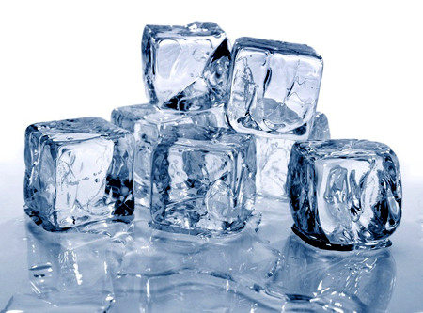
VD 05
Tính nhiệt lượng cần cung cấp cho 20 kg nước đá ở 0ºC để hóa hơi hoàn toàn ở 100ºC.
Nhiệt nóng chảy riêng của nước đá là 3,4.10⁵ J/kg ,
nhiệt dung riêng của nước là 4180 J/(kg.K),
Nhiệt hóa hơi riêng của nước là 2,3.10⁶ J/kg.
Notes:
6 800 000 + 8 360 000 + 46 000 000 = 61 160 000 J

